Slide 1

Implémentation d’un modèle de scoring
Matthieu GUIMARD

Slide 2

Rappel de la problématique
L’entreprise « Prêt à dépenser » accorde des crédits à la consommation.
Elle souhaite savoir si un client est susceptible de ne pas rembourser un prêt qui lui a été accordé
Mission de conception d’un modèle de scoring d’une demande de prêt

Slide 3

Présentation de la base de données
9 fichiers csv de données utilisables et 1 fichier d’explication des variables
Cela représente un total de 225 colonnes
application_test
application_train
bureau
bureau_balance
credit_card_balance
HomeCredit_columns_description
installments_payments
POS_CASH_balance
previous_application

Slide 4

Feature engineering
Le but du feature engineering est de créer de l’information (nouvelles variables) à partir des variables à disposition
225 variables
798 variables

Slide 5
Feature selection
Avoir un trop grand nombre de variables implique une difficulté pour entrainer le modèle.
Toutes les variables ne sont pas aussi importantes.
Méthodologie:
Entrainement de différents modèles sur les données
On classe les variables par importance pour chacun des modèles et on sélectionne les 100 plus importantes
On attribut un point à une variable quand elle fait partie de la sélection d’un modèle
On ne garde que les variables ayant été sélectionnées au moins trois fois dans le processus
798 variables
133 variables

Slide 6
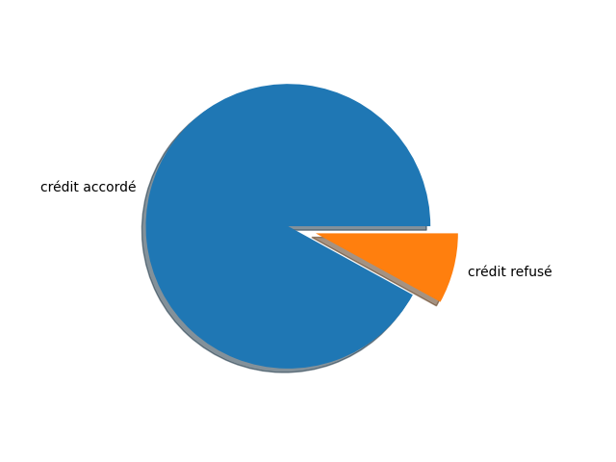
Équilibrage des classes
La distribution des classes dans les données d’entrainement est assez équivoque
Une distribution non équilibrée risque d’orienter le modèle vers la détection d’une seule classe.
Cependant des solutions existent
Notes:
Après séparation en test et train

Slide 7
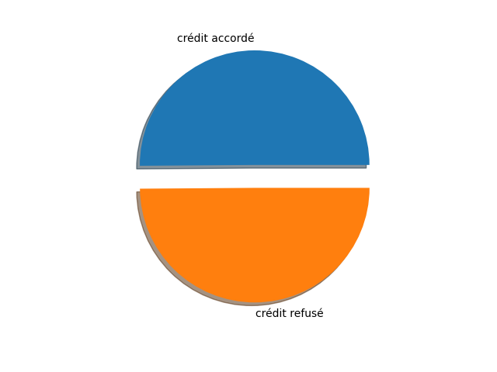
Équilibrage des classes
Utilisation de la librairie SMOTE
La librairie utilise l’oversampling qui consiste à générer de nouvelles entrées de la classe minoritaire
Illustration approche SMOTE (Emmanuel REMY, Conf’ISUP)

Slide 8
Entrainement des différents modèles
Pour s’assurer de choisir l’algorithme le plus adapté à notre cas d’utilisation il faut en tester plusieurs:
Régression logistique
Random forest
XGBOOST
LightGBM
Pour des raisons de puissances de calcule, une fraction des données d’entrainement a été utilisé soit 20% des données totales
L’optimisation des hyperparamètres s’est fait en utilisant la librairie optuna:
Définition d’une fonction « Tune » et d’un fonction « objective

Slide 9
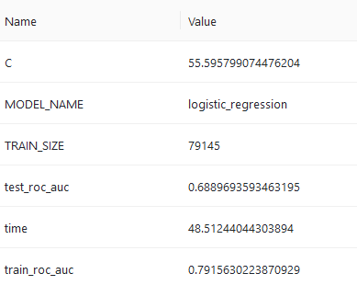
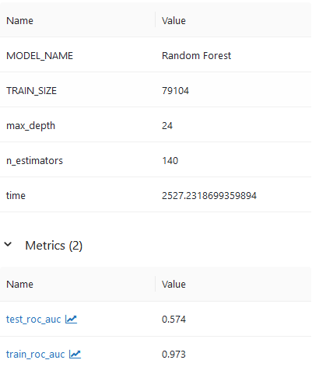
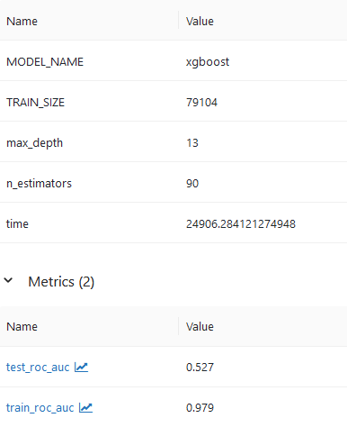
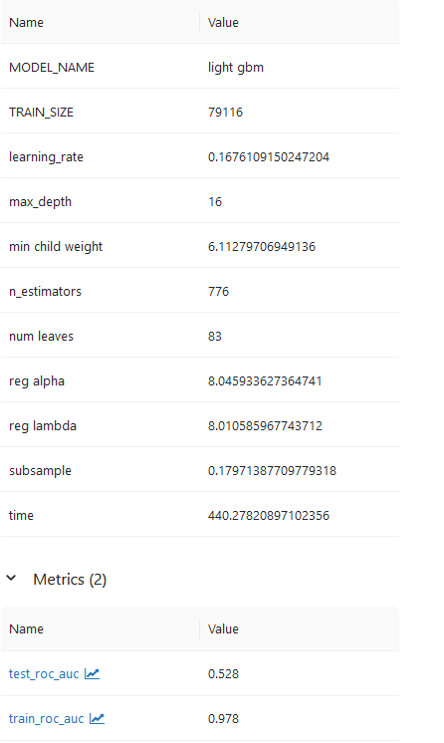
Entrainement des différents modèles : Résultats
Le modèle avec le meilleur score sur les données de test est la régression logistique avec un hyperparamètre C = 55,59.

Slide 10
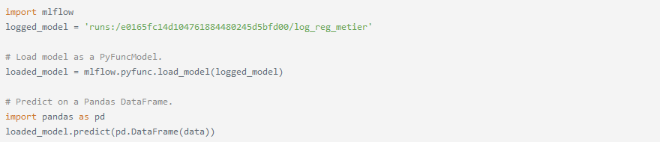
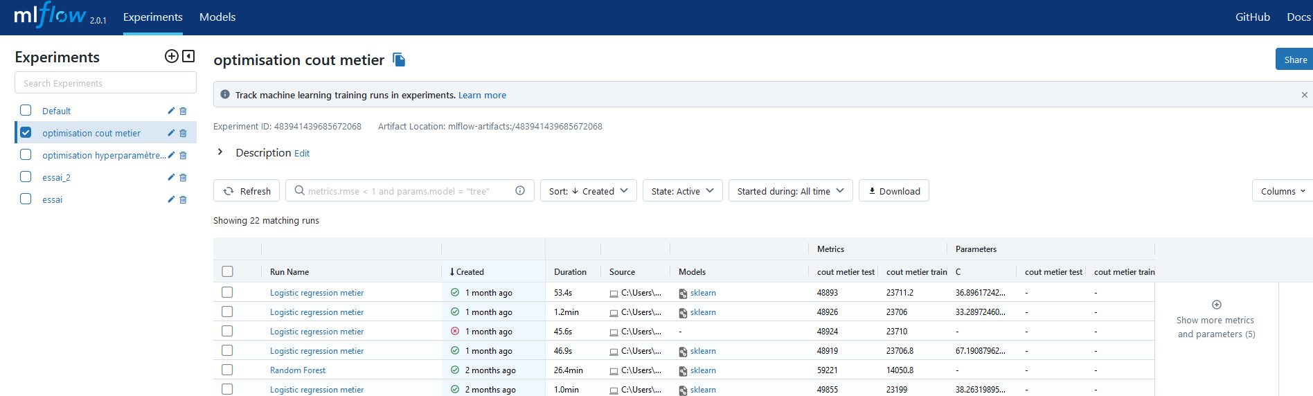
Suivi de l’entrainement avec MLflow
MLFlow est une librairie de python permettant de garder une trace des entrainement de différents modèles d’intelligence artificielle.
La librairie permet également de stocker les caractéristiques du modèle, des graphiques qui y sont liés et enfin le modèle en lui-même.
Cela permet de ne pas ré-entrainer le modèle à chaque lancement.
MLFlow fournit également un environnement graphique pour faciliter l’études des différents modèles

Slide 11
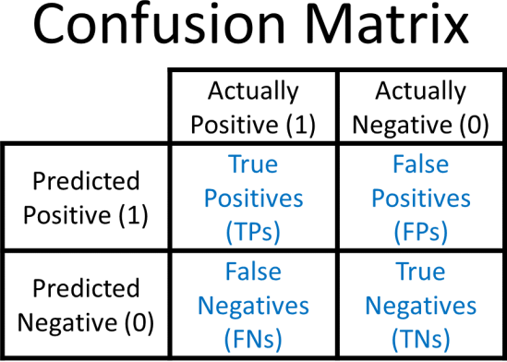

Élaboration d’une fonction de coût métier 1
Une métrique statistique peut occulter certains points important du côté « métier » du problème étudié.
Premier angle de vision métier : la matrice de confusion.
Dans notre cas:
Faux positif : client jugé dangereux alors que capable de rembourser son prêt → Perte du taux d’intérêt du prêt pour l’entreprise
Faux négatif : client jugé fiable alors que non solvable → perte du montant du prêt.
L’objectif est donc de prendre en considération ces fausses prédictions:
Notre fonction de coût métier compte le nombre de faux positifs et de faux négatifs avec une pondération de *10 pour les faux négatifs.

Slide 12
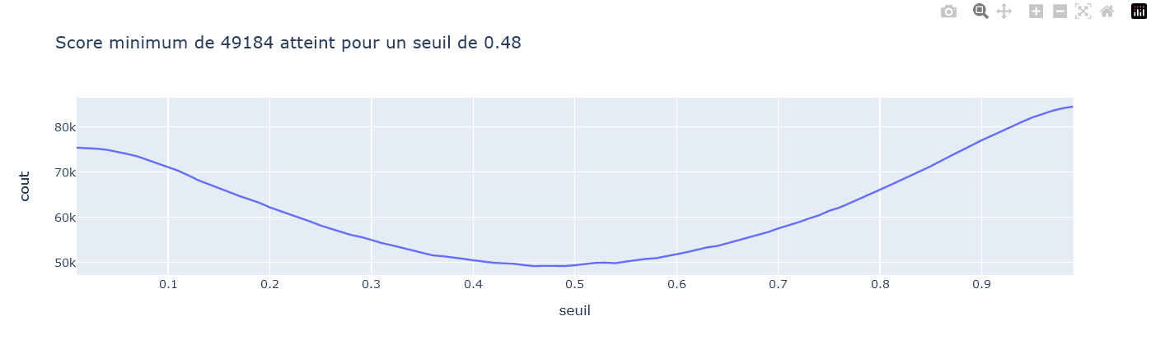
Élaboration dune fonction de coût métier 2
L’objectif est d’entrainer un nouveau modèle avec la même méthodologie que précédemment mais notre fonction de coût métier.
De plus, nous pouvons également tester différentes valeurs de seuil pour l’estimation de solvabilité de notre modèle
Ainsi le score minimal de notre fonction métier est atteint pour un seuil de 0,48.
Notes:
Par défaut les modèles ont un seuil à 0,5. Pour une entrée donnée le modèle évalue la probabilité d’appartenance à chaque classe. Si pour une classe la proba est >= 0,5 alors l’entrée appartient à cette classe selon le modèle.

Slide 13
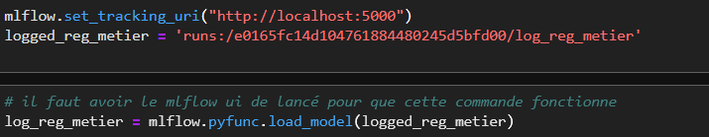
Comparaison des deux fonctions d’évaluation
Nous pouvons dans un premier temps récupérer les deux modèles enregistrés grâce à MLFlow
Montrer qu’on peut récupérer les modèles entrainés avec mlflow
Modèle statistique
Modèle métier
Nous pouvons maintenant établir les matrices de confusions de nos deux modèles

Slide 14
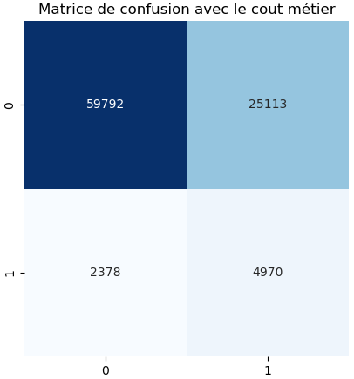
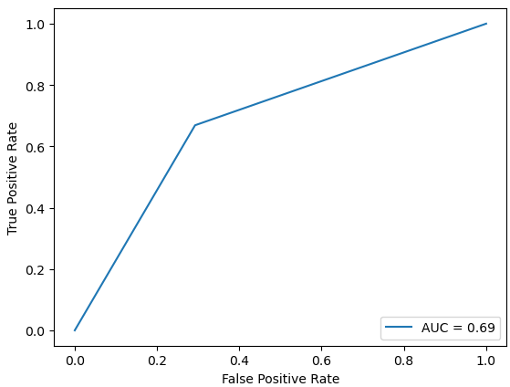
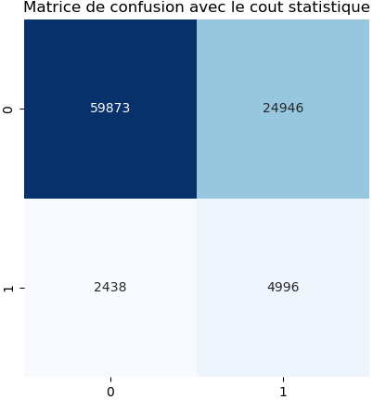
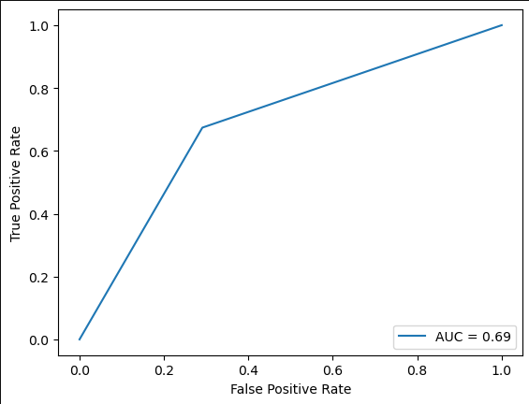
Comparaison des deux fonctions d’évaluation
Résultat du modèle métier Résultat du modèle statistique
Nous pouvons voir que l’utilisation de notre fonction de coût métier nous permet de diminuer le nombre de faux négatif tout en conservant notre métrique statistique.
L’élaboration de cette fonction métier est un succès

Slide 15
Conclusion sur la phase d’entrainement du modèle optimal
Le modèle de machine learning le plus adapté à la situation est la régression logistique
L’outil MLFlow nous permet de suivre l’évolution d’entrainement de différents modèles et de sauvegarder ces modèles.
L’élaboration d’une fonction de coût métier est un succès et nous permet de diminuer les clients non solvables passés entre les mailles du modèle
La prochaine étape est de déployer le modèle dans le cloud grâce à une API et un dashboard intéractif

Slide 16
Création d’une API 1
Présentation de la technologie (différents endpoints)
Déploiement sur Azure

Slide 17
Création d’une API 2
Présentation de Azure

Slide 18
Création d’une API 3
Impression écran des commits, de github action et des tests unitaires

Slide 19
Création d’une API 4
Impression écran des commits, de github action et des tests unitaires

Slide 20
Analyse du datadrift 1
Explication du concept
Photo voiture qui drift?

Slide 21
Analyse du datadrift
Présentation du rapport avec le lien vers la page html

Slide 22
Création d’un dashboard 1
Présentation du choix streamlit explication techno

Slide 23
Création d’un dashboard 2
Impression écran des commits et du déploiement continu

Slide 24
Création d’un dashboard 3
Impression écran du dashboard + lien cliquable pour exemple d’utilisation du dashboard

